Slide 1

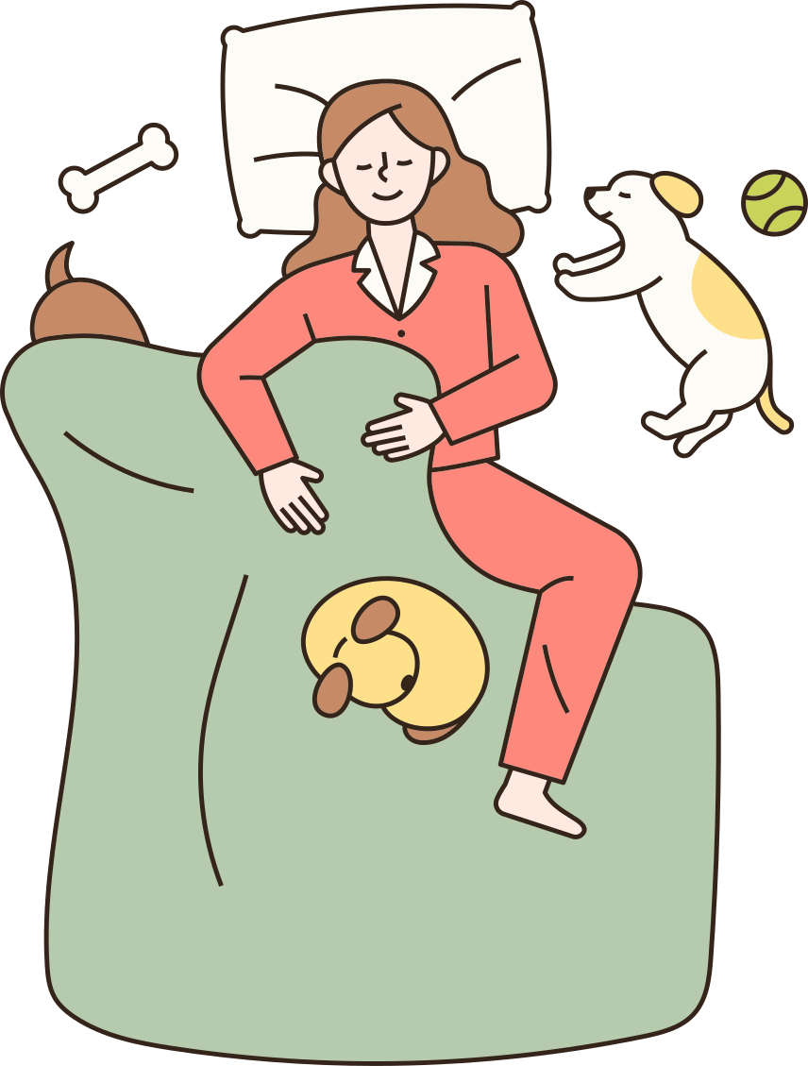


2
0
2
3
년
도
1
학
기
모바일 컴퓨팅
프로젝트 계획서
60191566 길현서
60211642 김광영
60191665 오명빈
Angry alarm

Slide 2

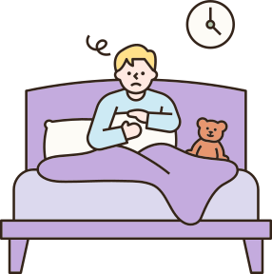





이런 분을 위하여
YES
NO
1. 평소 잠이 많은 편이다.
2. 한번 잠에 빠지면 일어나기 힘들다.
YES
NO
3. 잠을 자다가 알람소리를 듣지 못한 적이 있다.
YES
NO
YES
NO
4. 알람을 듣지 못해 수업에 지각한 적이 있다.

Slide 3



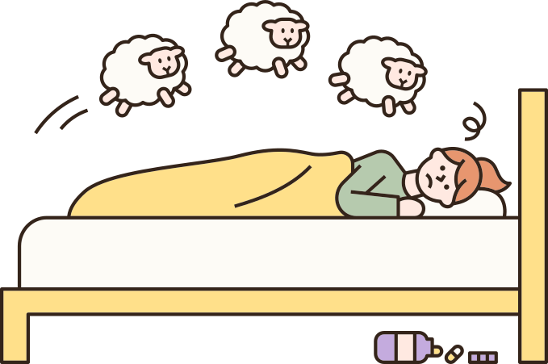

기획 의도
01
알람만으로 기상하는 것이 힘들다면?!
아침에 일어나는 것이 힘든 사람들을 위하여 일정 기준 이상
알람이 다시 울리면, 미리 지정한 친구에게 깨워달라는 메세지를
자동으로 요청하는 기능이 있었으면 좋겠다는 생각에 기획

Slide 4














작동 과정
02
STEP 01
STEP 02
STEP 03
STEP 04
친구야!
얼른 일어나!
초기 설정
알람 설정
메세지 전송
만약 사용자가 설정한
기준을 충족하면
미리 지정한 친구에게
자동으로 메세지 발송
사용자가 메세지 전송이
이루어질 기준과
메세지 수신 대상 및
메세지 템플릿을 설정
사용자가 원하는 시간에
알람을 설정

Slide 5








사용 기능
03
알람 기능
메시지 전송 기능
친구 및 메세지 설정
알람 설정
메시지 전송
수신 대상 설정
반복 알람
메세지 템플릿 설정
알람 사운드/진동 설정
알람 해제
알람 목록 확인
다시 알람
알람 내용 DB에 저장
해당 내용 DB에 저장

Slide 6
구현 방식
04
Layout
Activity
Fragment
메인 화면(액티비티)의 레이아웃
앱의 메인 화면을 담당
알람 목록 Fragment와 다른 Fragment들과 상호작용
알람 목록을 표시하고
관리하는 클래스
알람 목록 표시하는 Fragment
알람 설정을 위한 Fragment
알람 설정을 위한 클래스
알림 해제 위한 Fragment
알람 해제 화면을
담당하는 클래스

Slide 7

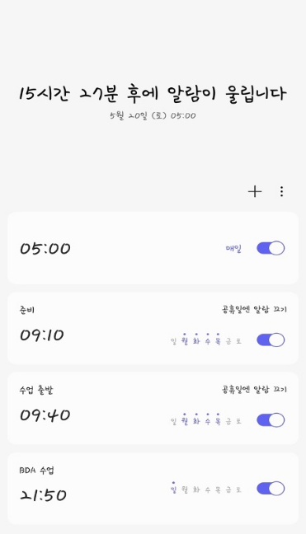
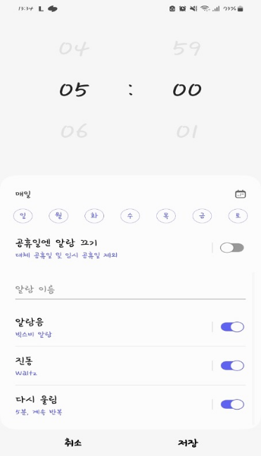
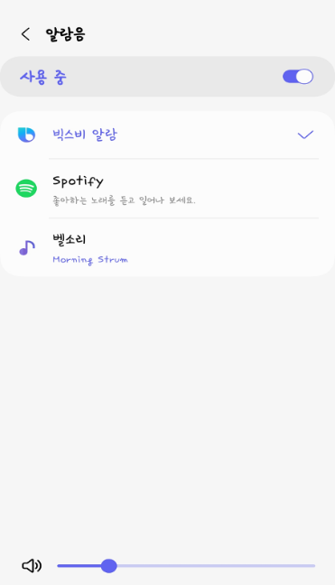



화면 구성
05
1. 초기 화면
2. 알람 설정 화면
3. 알람 사운드/진동
설정 화면

Slide 8
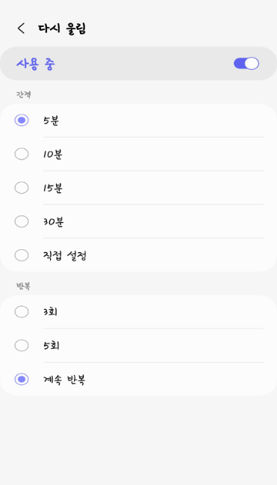
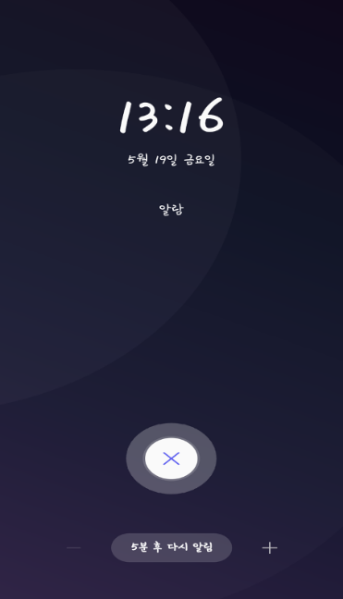
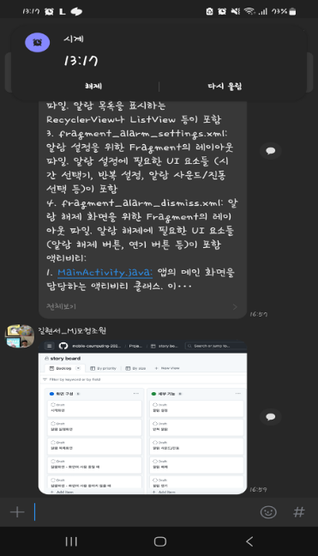
화면 구성
05
4. 알람 다시 울림 화면
5. 알람 작동 화면
(화면 미사용시)
6. 알람 작동 화면
(화면 사용시)

Slide 9
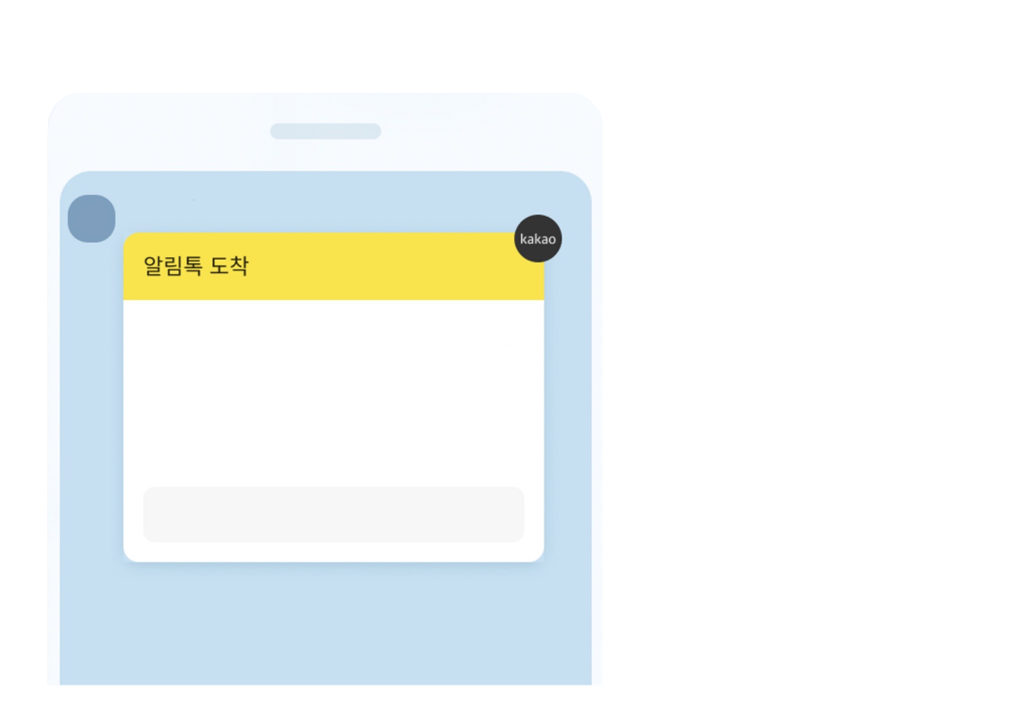



외부 API
06
명지대 박보검
카카오톡 메시지 API
단, ‘친구에게 보내기’ 기능을 위한 사용권한신청이
어플리케이션에 대한 심사를 요구해
만약 기간 내에 심사를 통과하기 어려운 경우,
내장 메시지(SMS)를 사용할 예정
나 지금 못일어나고 있는데 모바일 컴퓨팅 수업 전까지 제발 깨워줘!!
꼭 좀 부탁할게! 꼭이야 꼭꼭!!!!!!!!!!!!!
알림톡 확인

Slide 10
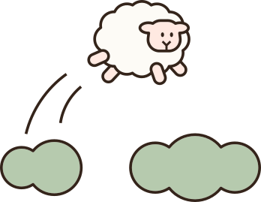








2
0
2
3
년
도
1
학
기
감사합니다!
60191566 길현서
60211642 김광영
60191665 오명빈
모바일 컴퓨팅 프로젝트 계획서
Angry alarm

